Slide 1

Муниципальное бюджетное дошкольное образовательное учреждение
г. Мурманска № 104
Времена года
Воспитатель
Гурбан С. И.
Мурманск

Slide 2
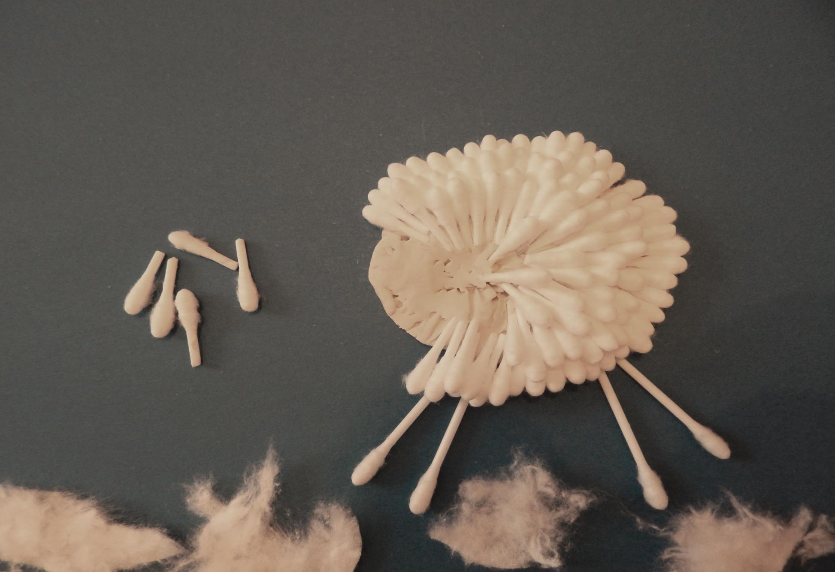
Зима

Slide 3
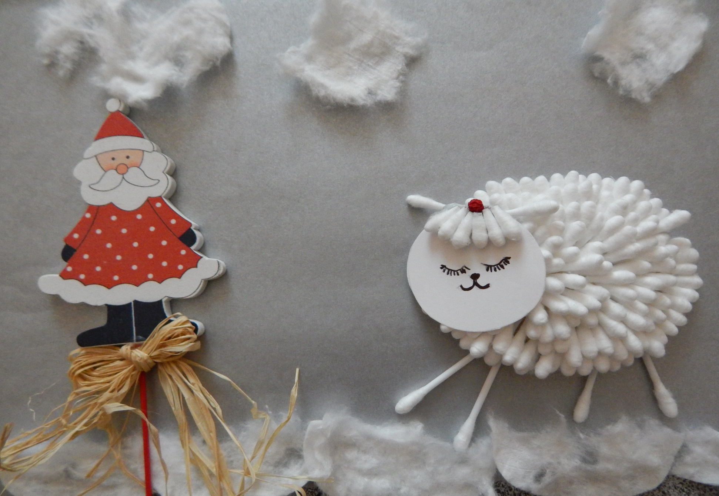
Зима

Slide 4
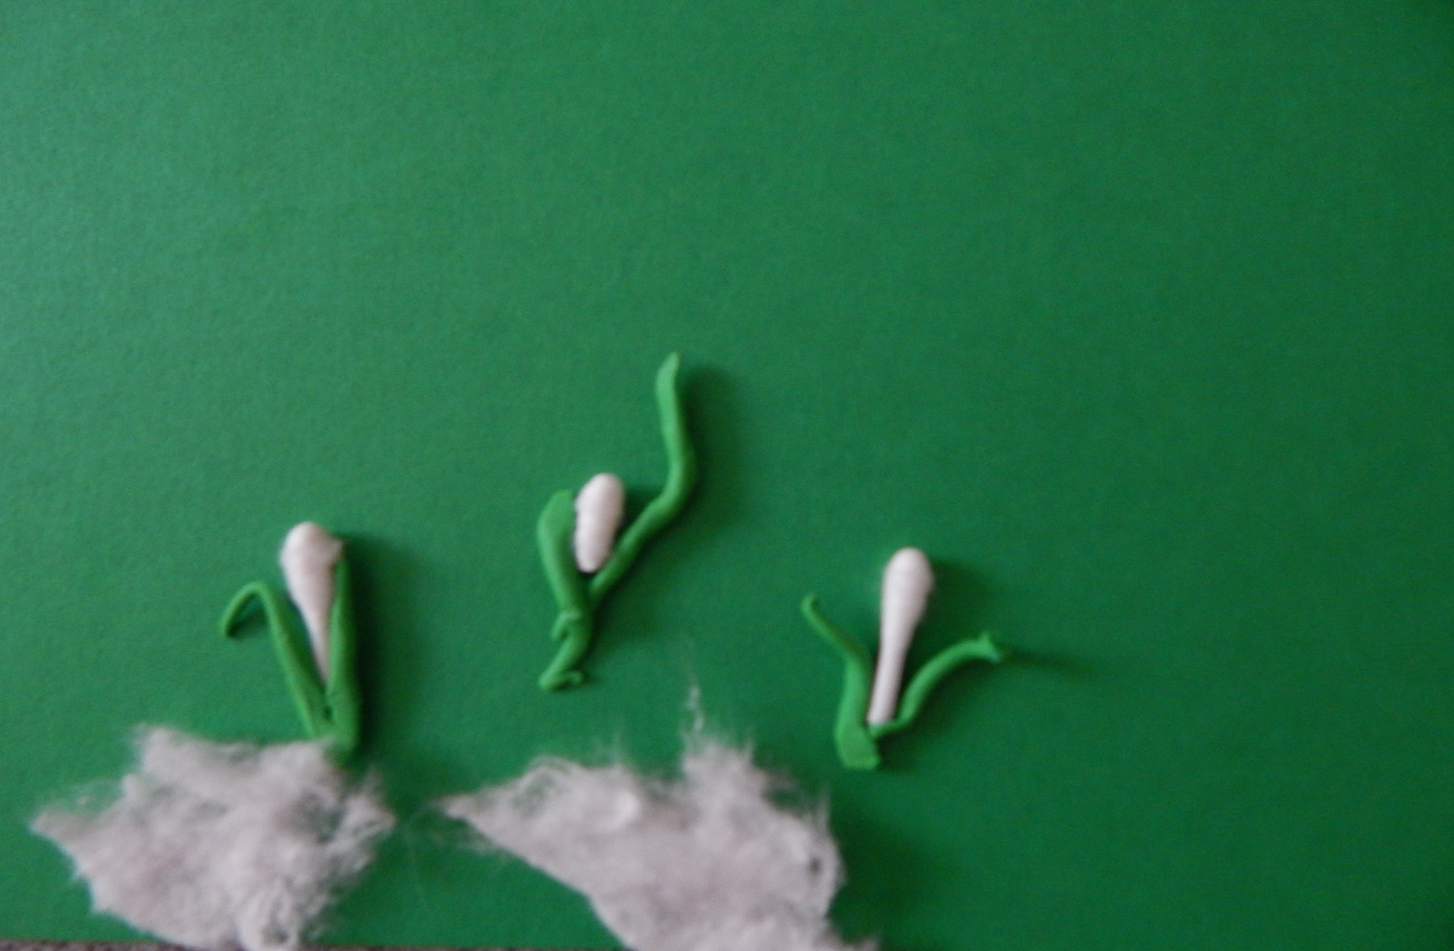
ВЕСНА

Slide 5
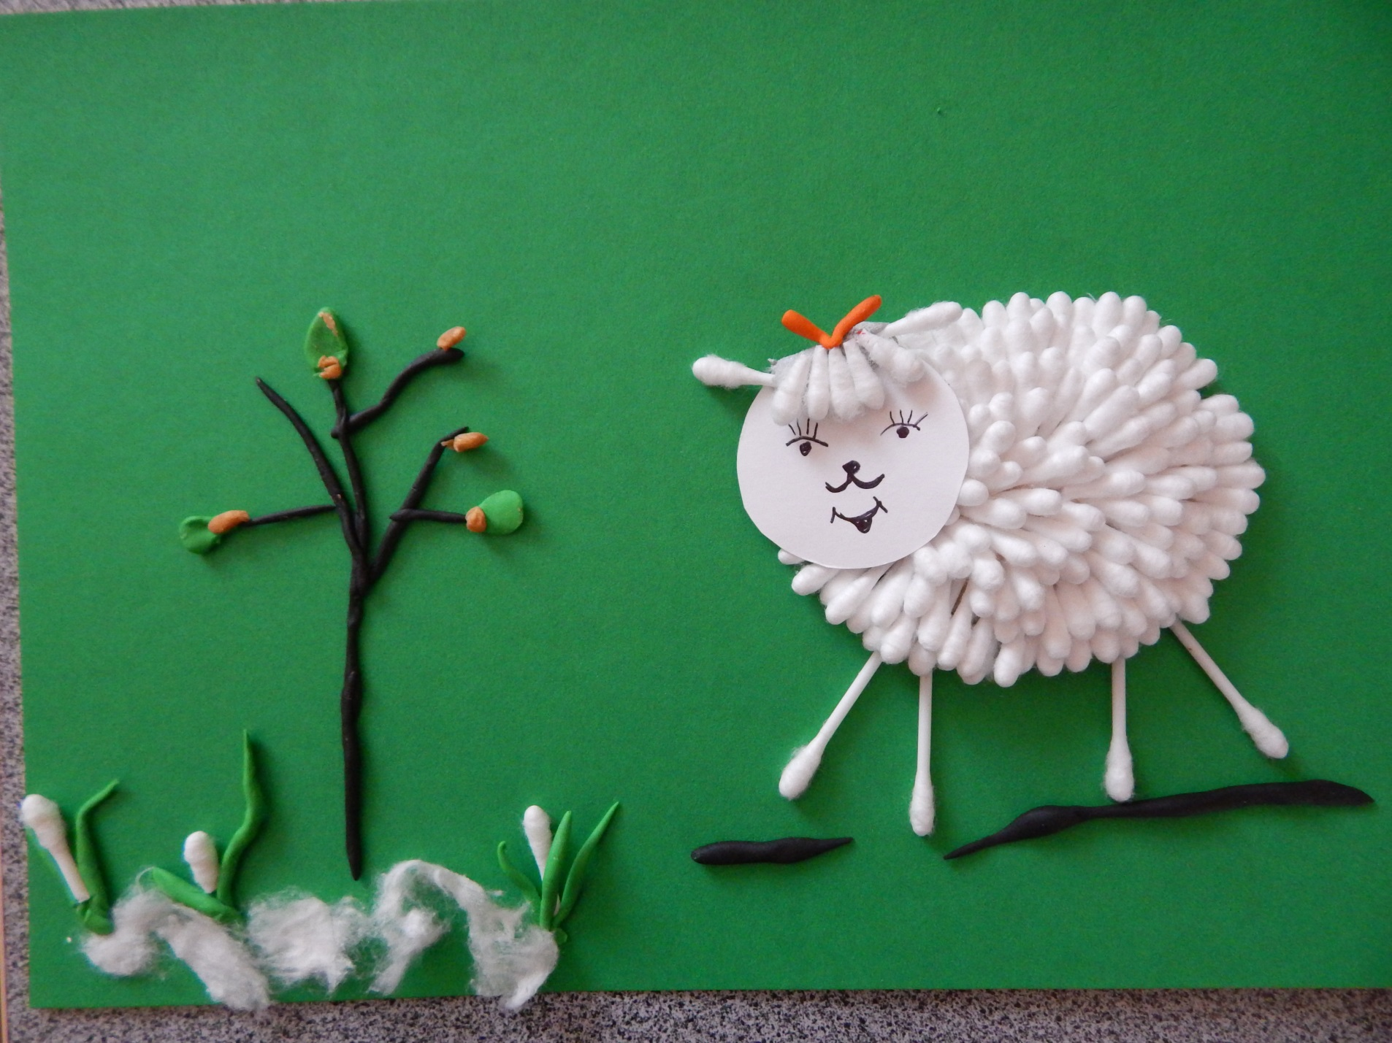
ВЕСНА

Slide 6
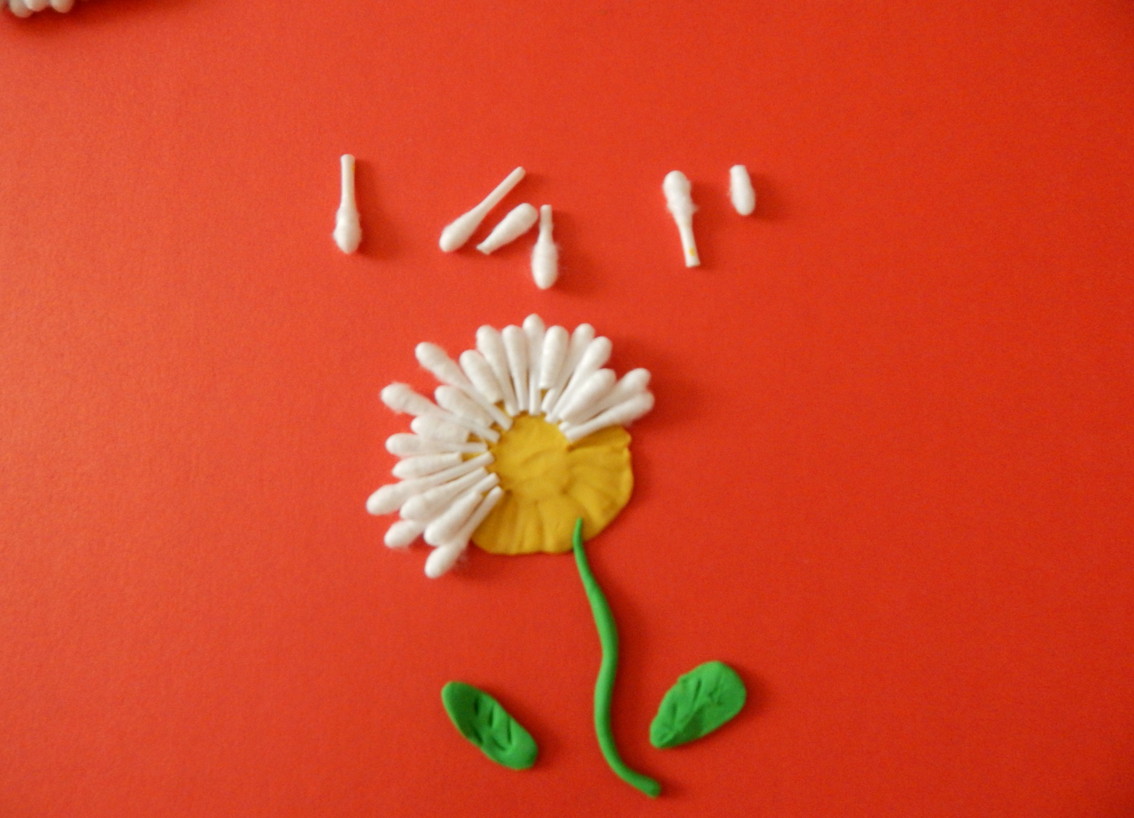
ЛЕТО

Slide 7
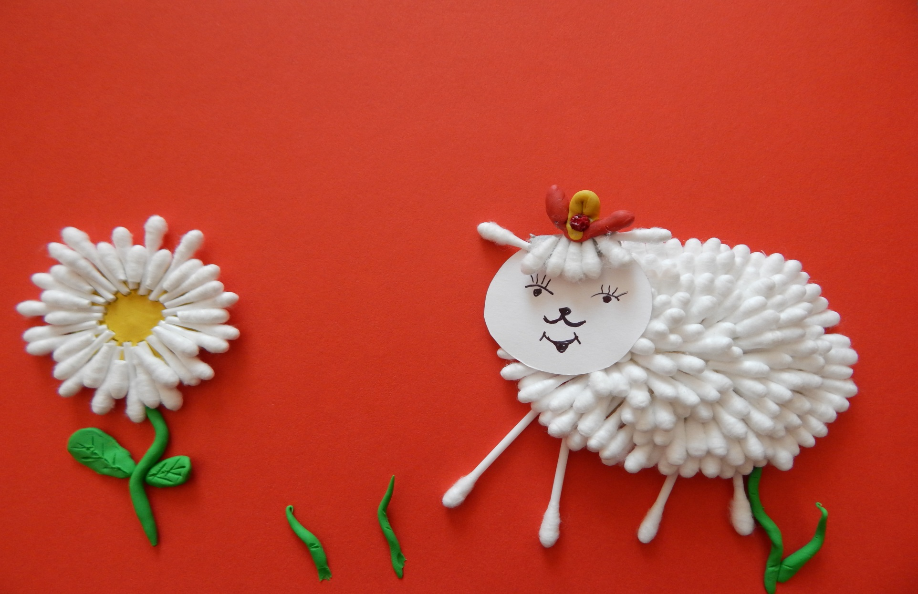
ЛЕТО

Slide 8

ОСЕНЬ

Slide 9
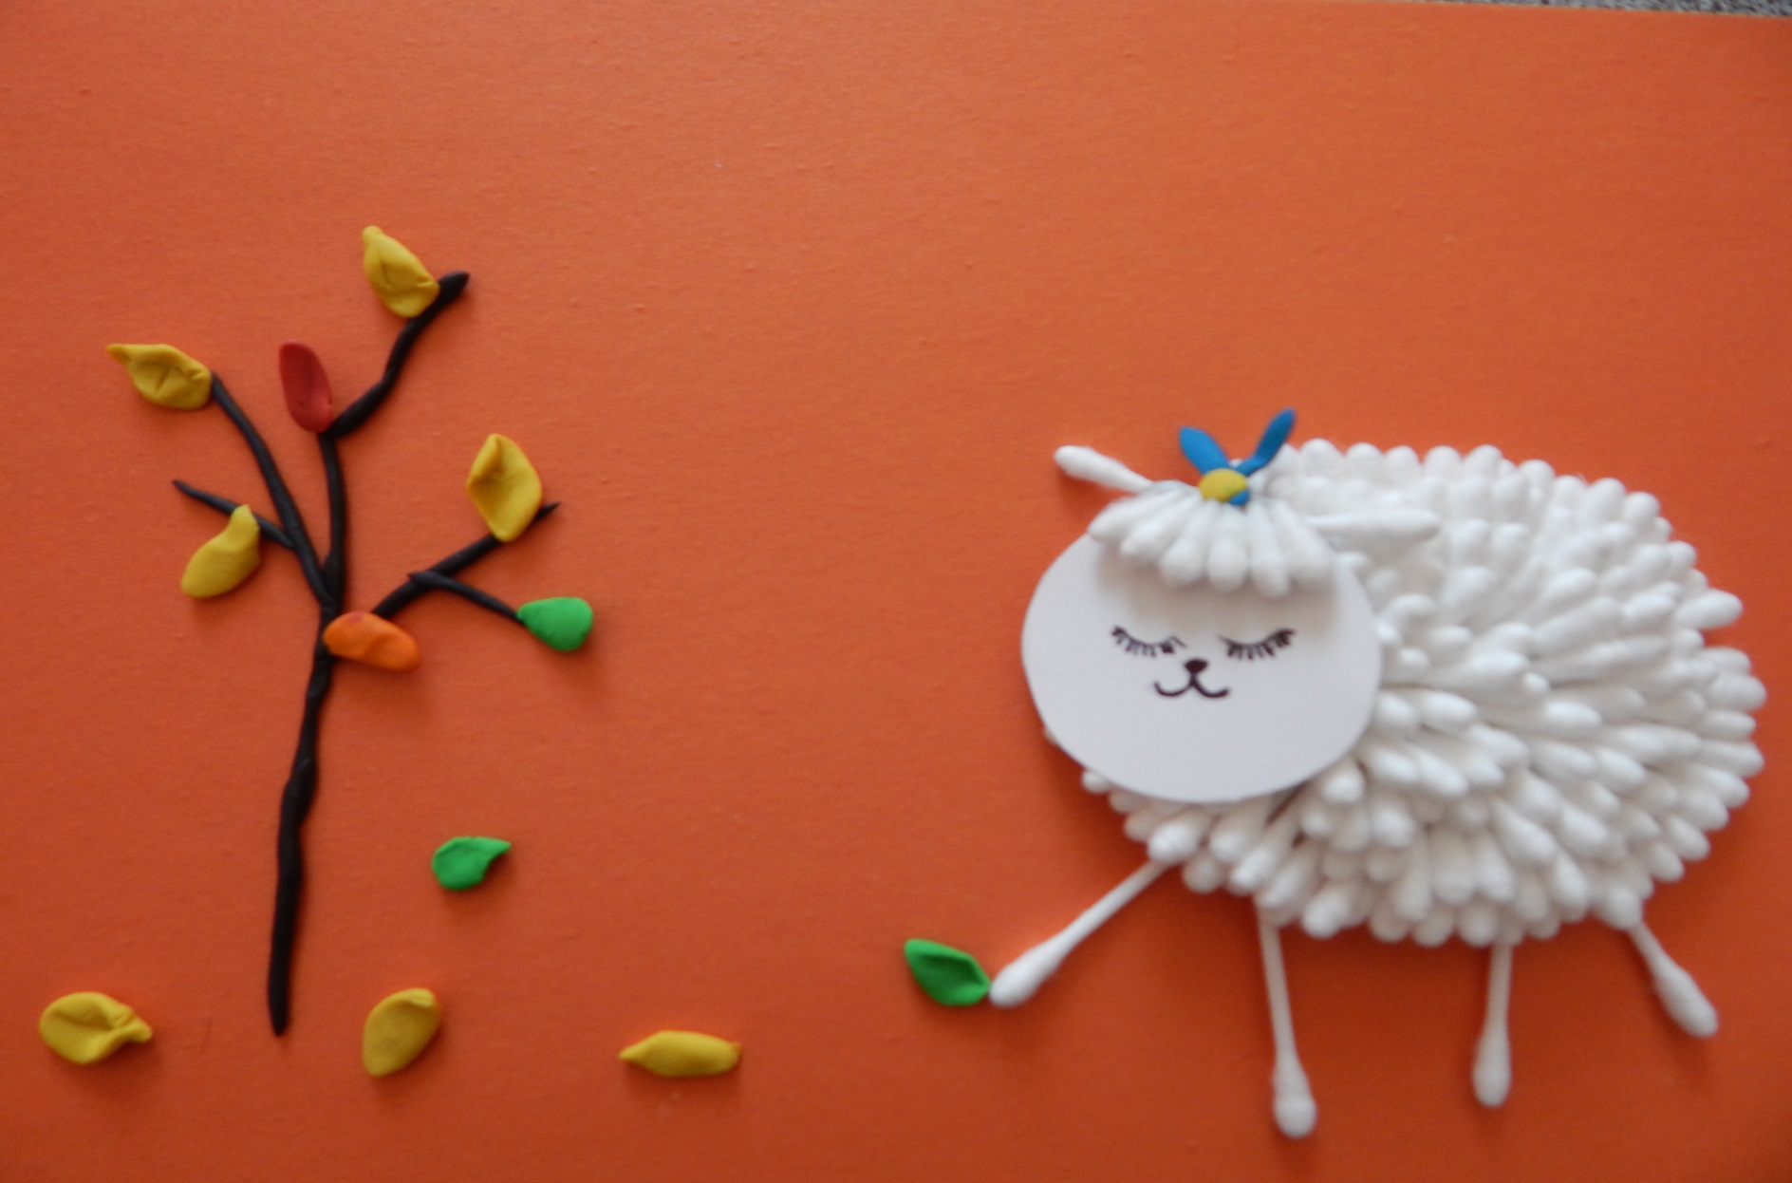
ОСЕНЬ

Slide 10
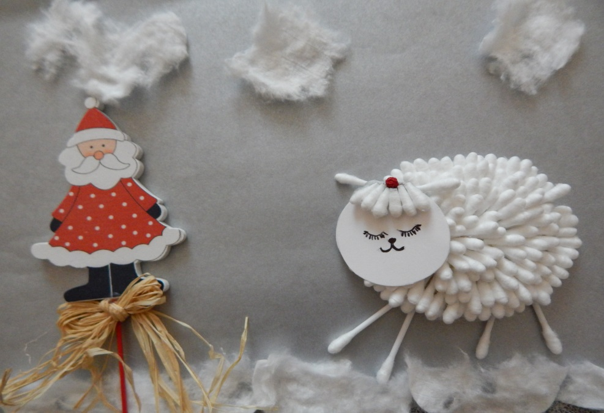
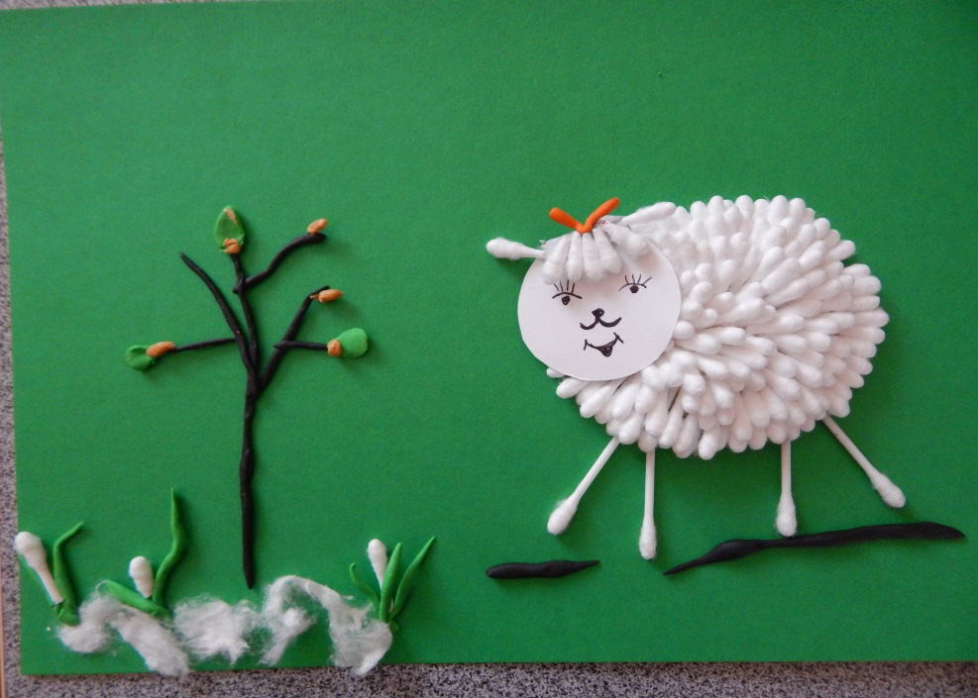

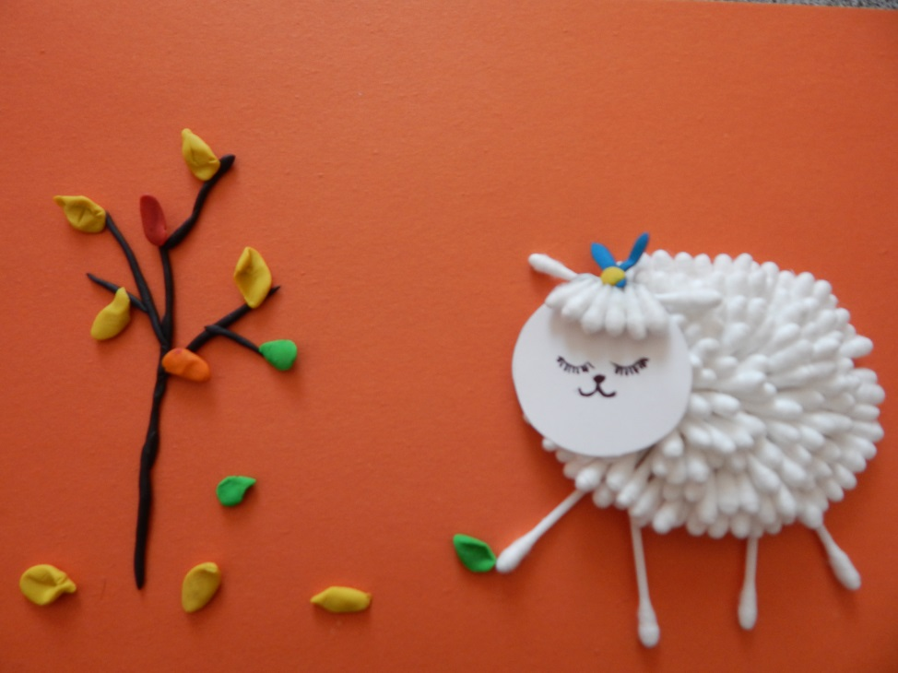
Четыре времени года

